Slide 1

វែបសាយលក់ទំនិញ Hands On Health Cambodia

Slide 2
Backend - ផ្នែកគ្រប់គ្រង
ផ្ទាំងត្រួតពិនិត្យ Dashboard
ទំនិញ Products
បន្ថែមទំនិញថ្មី Add new product
ទំនិញដែលណែនាំ Recommended products
បញ្ជីទំនិញទាំងអស់់ List of products
ការកំណត់ Setup
ប្រភេទទំនិញ Category

Slide 3
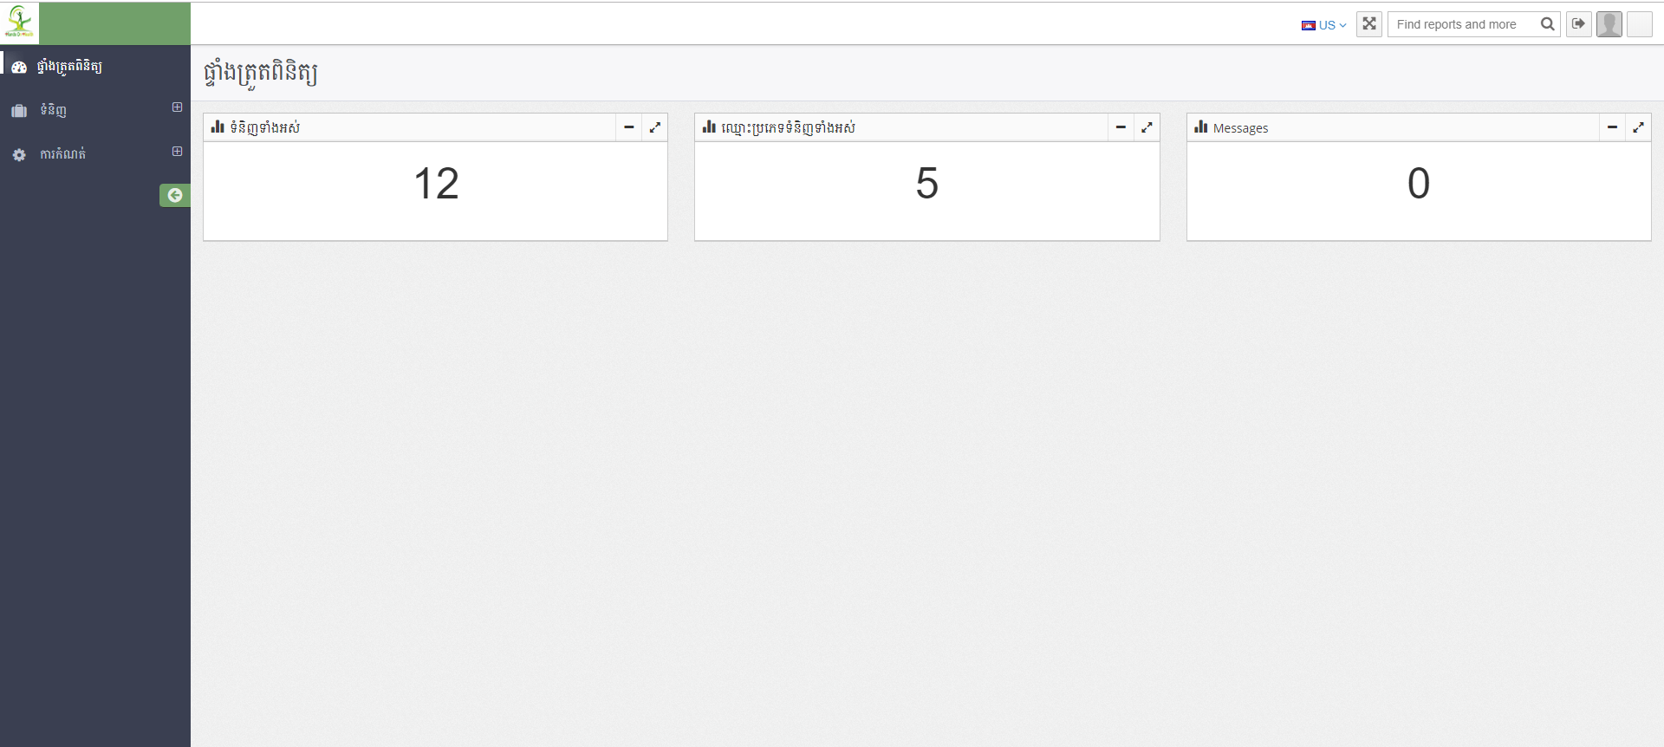
Dashboard: ផ្ទាំងត្រួតពិនិត្យ

Slide 4
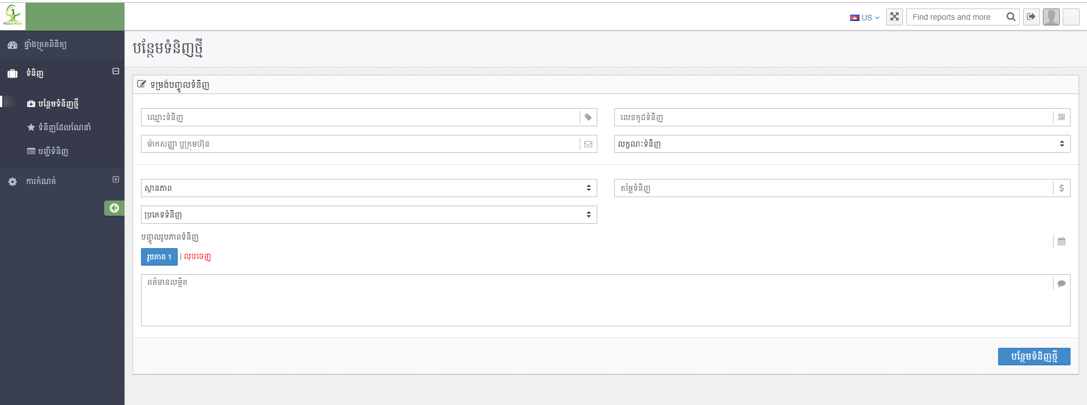
Add new product: បន្ថែមទំនិញថ្មី

Slide 5
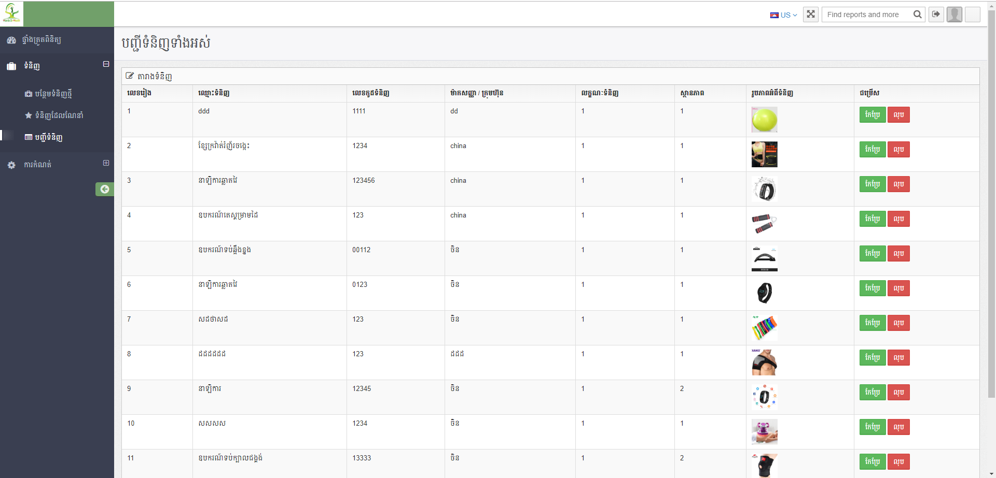
List of products: ទំនិញទាំងអស់

Slide 6
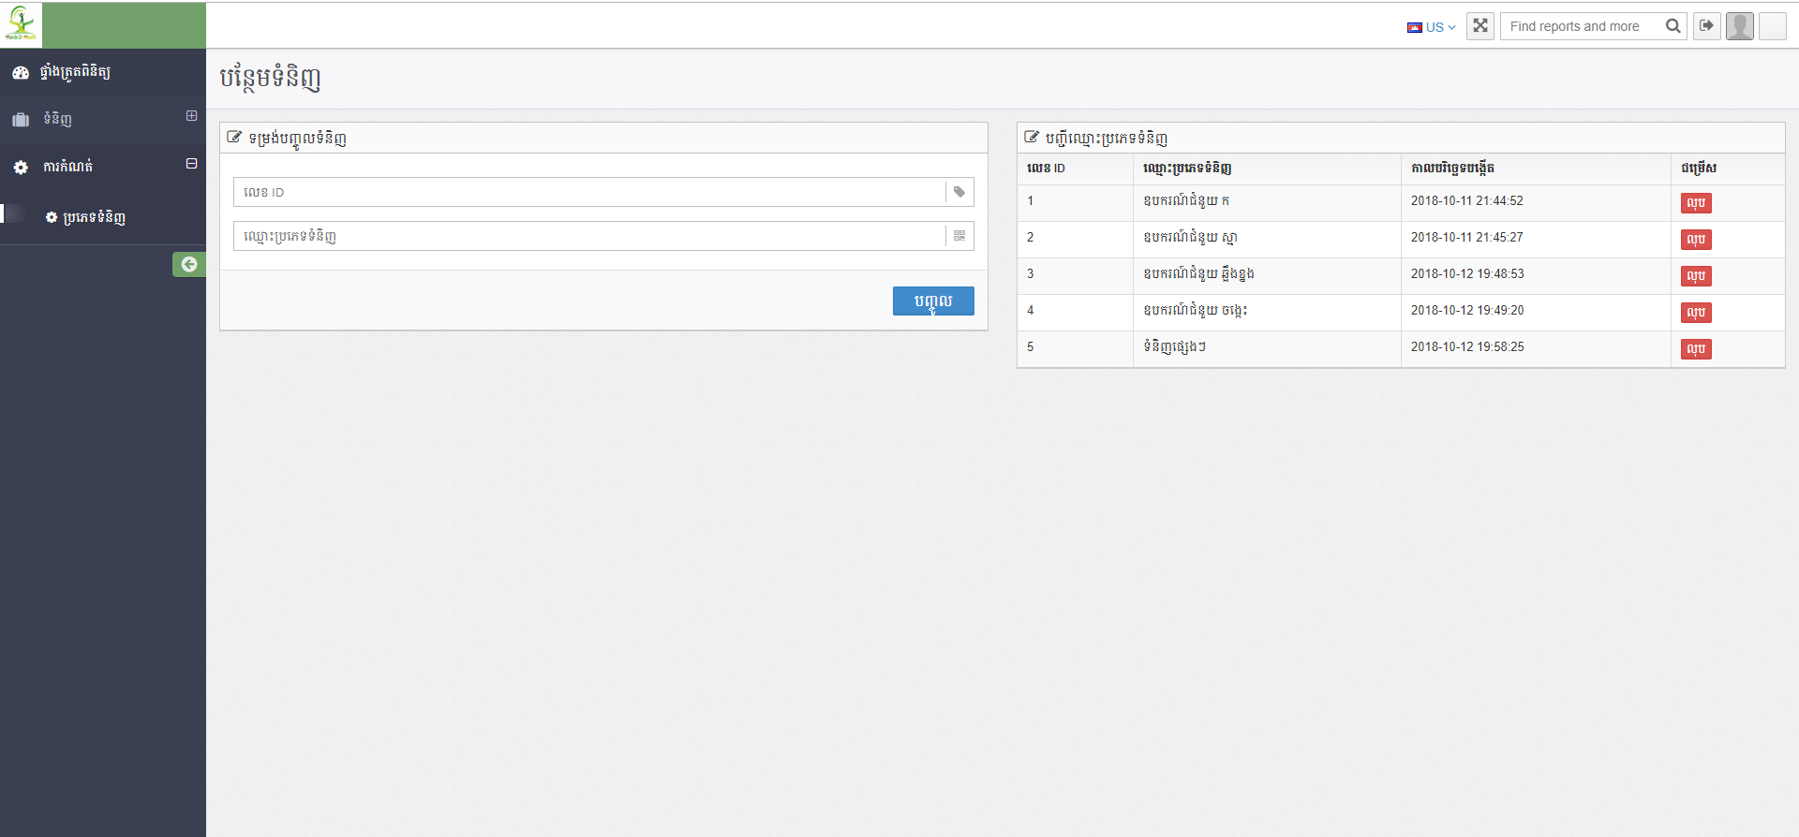
Category: ប្រភេទទំនិញ

Slide 7
Front End - ផ្នែកដាក់បញ្ហាញ
Home ទំព័រដើម
Services សេវាកម្ម
Products​ ​ទំនិញ
Contact ទំនាក់ទំនង
About អំពីគ្លីនីក

Slide 8
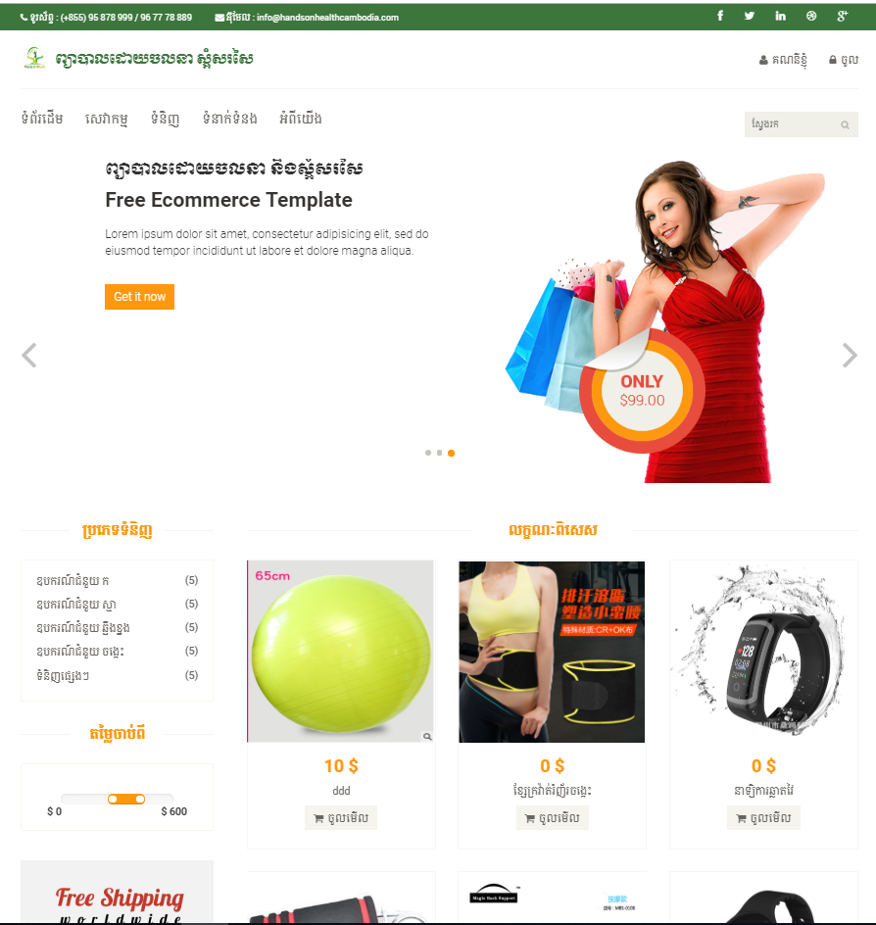
Home: ទំព័រដើម

Slide 9
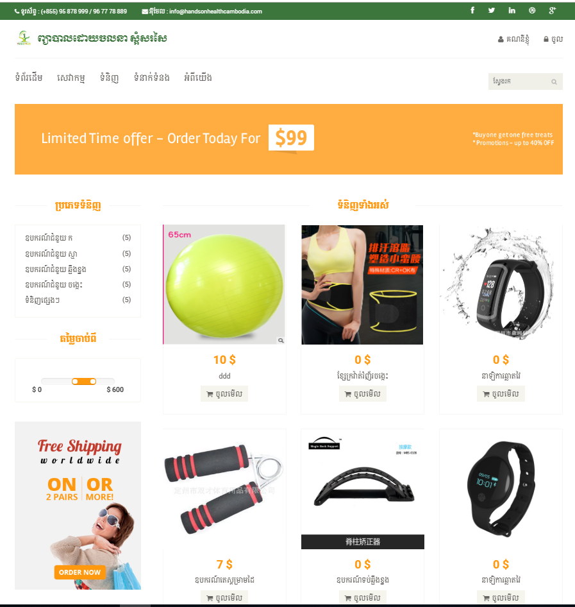
Products: ទំនិញ

Slide 10
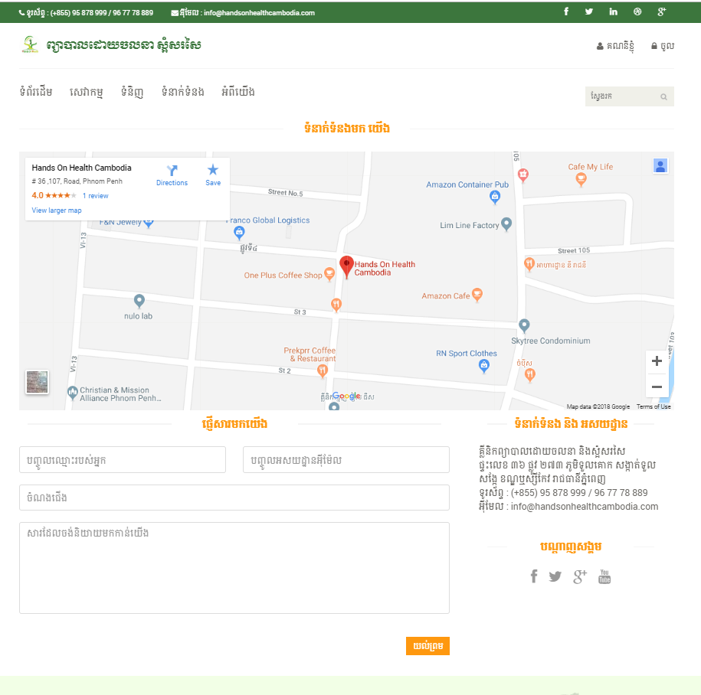
Contact: ទំនាក់ទំនង

Slide 11
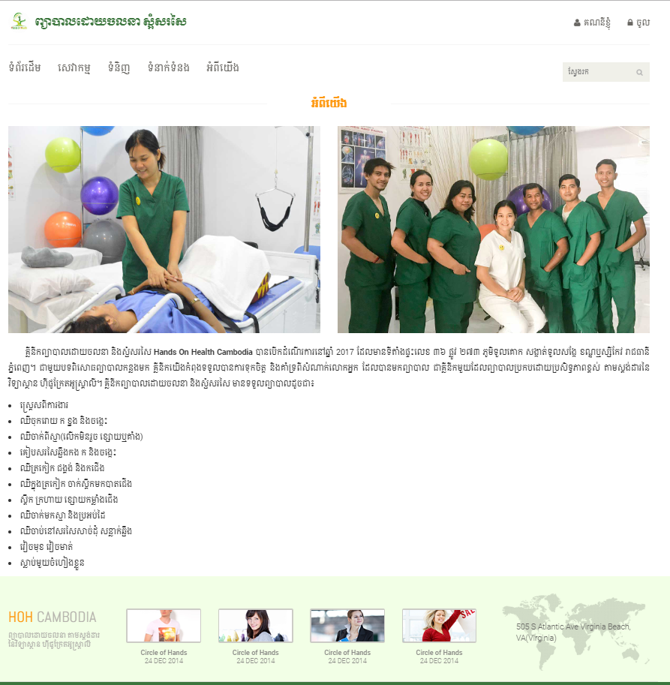
About អំពីគ្លីនីក

